Slide 1
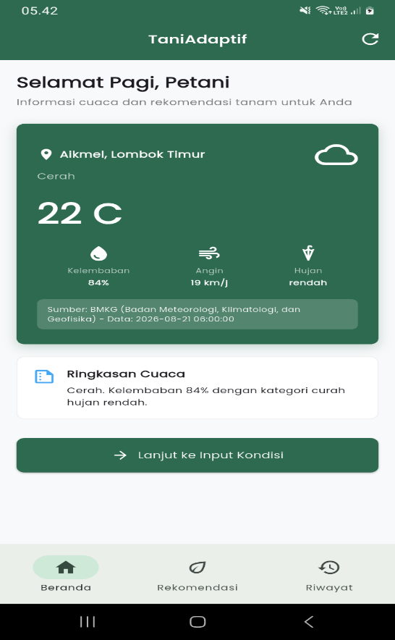
SIDANG SKRIPSI
TaniAdaptif
Simulasi rotasi tanam adaptif iklim
berbasis BMKG, rule-based engine, dan LoRA
Rancang Bangun Aplikasi Mobile Berbasis Stable Diffusion
dengan Fine-Tuning LoRA dan API BMKG untuk Simulasi
Rotasi Tanam Adaptif Iklim di Wilayah Aikmel
Gaus Abdul Rozak | 220602210
Program Studi Informatika
Fakultas Teknik | Universitas Hamzanwadi | 2026
BMKG
RULE
LoRA
Masalah lingkungan -> keputusan tanam -> visualisasi

Slide 2
KENAPA
02
Cuaca penting, tetapi keputusan tanam membutuhkan konteks lahan
Informasi BMKG sudah tersedia. Tantangannya adalah mengubahnya menjadi keputusan yang dapat ditelusuri dan dipahami.
BMKG
4
1
sumber cuaca wilayah
komoditas dalam ruang lingkup
alur mobile dari cuaca ke visual
KEBUTUHAN PENELITIAN
01
02
03
04
Cuaca
Lahan
Keputusan
Visual
Perubahan cuaca memengaruhi air dan waktu tanam.
Jenis lahan, ketersediaan air, dan tanaman sebelumnya ikut menentukan.
Rekomendasi perlu konsisten, terstruktur, dan dapat ditelusuri.
Gambar membantu pengguna memahami komoditas yang direkomendasikan.
Sumber: SKRIPSI.docx, BAB I
TaniAdaptif | Sidang Skripsi 2026

Slide 3
MASALAH
03
Sebelum TaniAdaptif, informasi masih berjalan sebagai potongan-potongan
Gap penelitian berada pada integrasi: data cuaca, kondisi lahan, mekanisme keputusan, dan visualisasi belum hadir dalam satu alur aplikasi.
Cuaca
Lahan
Keputusan
Visual
Data tersedia,
keputusan belum otomatis
>
Kondisi pengguna
belum ikut terbaca
>
Pilihan tanaman
belum satu mekanisme
>
Simulasi terpisah
dari hasil rekomendasi
GAP
Belum ada satu jalur yang menghubungkan kondisi lingkungan -> rekomendasi -> simulasi visual.
Sumber: SKRIPSI.docx, BAB I
TaniAdaptif | Sidang Skripsi 2026

Slide 4
SOLUSI
04
Satu alur: data lingkungan menjadi rekomendasi, lalu divisualkan
Pemisahan peran menjaga keputusan tetap terstruktur: rule-based engine memilih tanaman; Stable Diffusion + LoRA hanya membuat visual.
BMKG
Kondisi lahan
Rule-based
Rekomendasi
Prompt
SD 1.5 + LoRA
Android
cuaca Aikmel
>
jenis, air, sebelumnya
>
decision table
>
4 komoditas
>
konteks terstruktur
>
inference GPU
>
simulasi visual
PENGAMBIL KEPUTUSAN
PEMBANGKIT VISUAL
Rule-based engine
menentukan tanaman berdasarkan aturan.
Stable Diffusion + LoRA
hanya memvisualkan rekomendasi yang sudah dipilih.
Sumber: SKRIPSI.docx, BAB I dan BAB III
TaniAdaptif | Sidang Skripsi 2026

Slide 5
KONTRIBUSI
05
Kontribusinya adalah integrasi yang dapat ditelusuri dalam satu prototipe
Dalam penelitian yang ditelaah, komponen-komponen berikut umumnya dibahas terpisah. TaniAdaptif menghubungkannya pada alur yang sama.
BMKG
Decision
sumber cuaca
rule-based engine
TaniAdaptif
simulasi rotasi
tanam adaptif iklim
Mobile
Generatif
Flutter Android
Stable Diffusion + LoRA
Bukan prediksi panen
Ruang lingkup: prototipe simulasi dan pengujian teknis.
Sumber: SKRIPSI.docx, BAB I dan BAB II
TaniAdaptif | Sidang Skripsi 2026

Slide 6
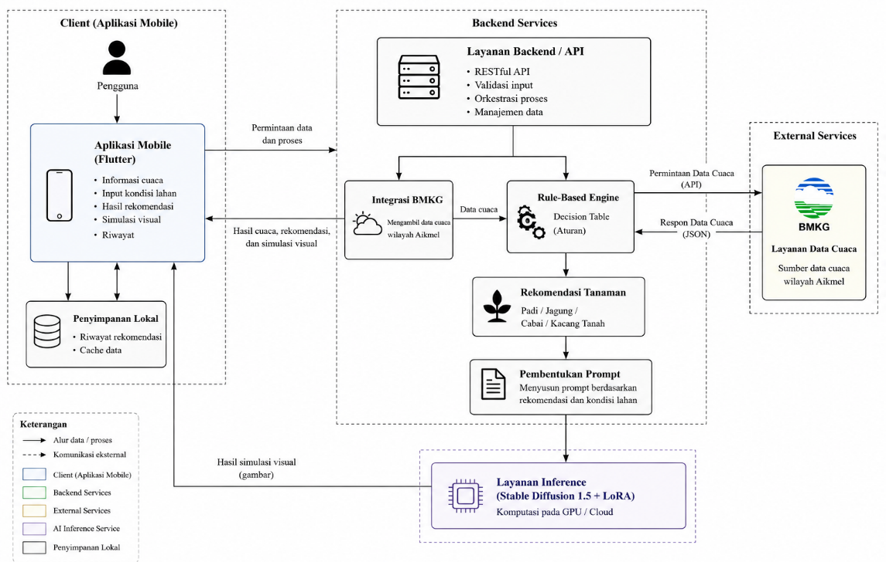
RANCANGAN
06
Arsitektur memisahkan keputusan, layanan, dan pembangkit visual
LAPISAN SISTEM
Flutter Android
cuaca | form lahan | hasil | riwayat
Express backend
validasi | orkestrasi | proxy inference
BMKG + rule engine
data cuaca dan aturan rotasi
FastAPI / GPU
Stable Diffusion 1.5 + LoRA
Penyimpanan lokal menjaga cache dan riwayat tetap tersedia di sisi aplikasi.
Sumber: SKRIPSI.docx, Gambar 3.6
TaniAdaptif | Sidang Skripsi 2026

Slide 7
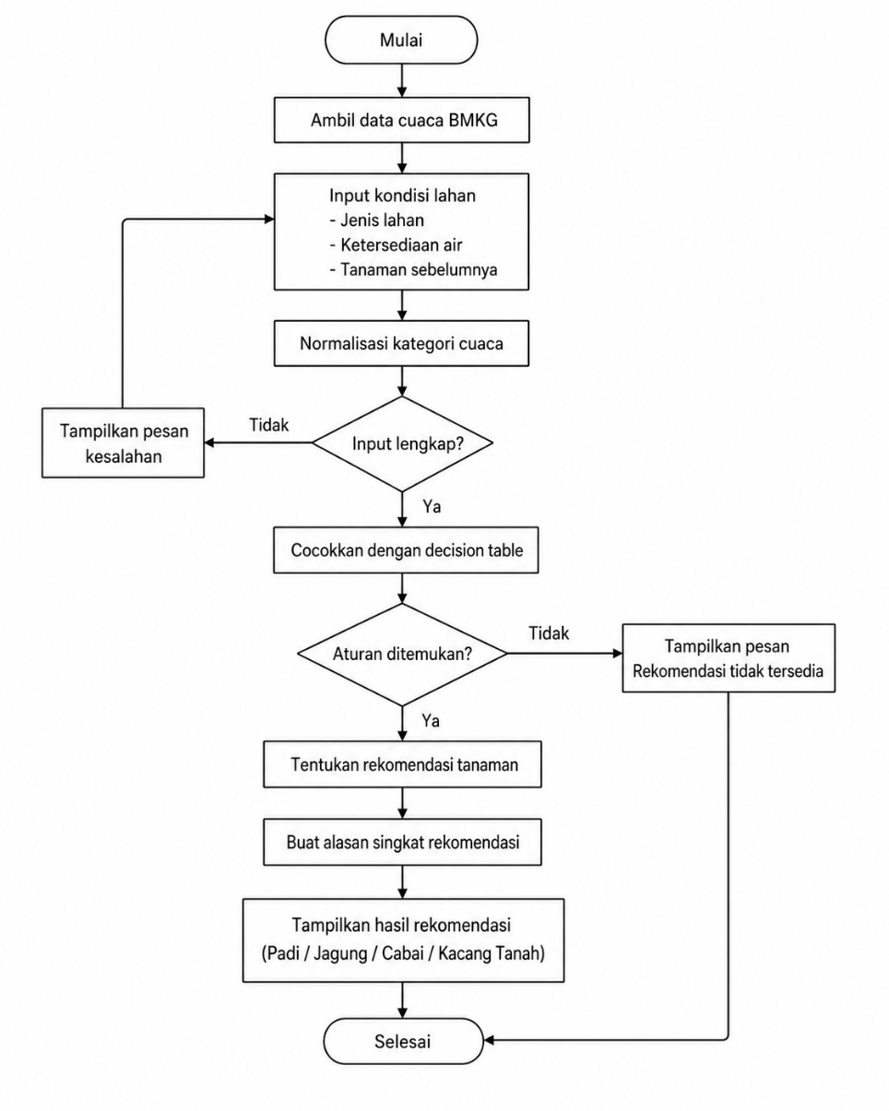
KEPUTUSAN
07
Rule-based engine membuat rekomendasi yang deterministik dan dapat diaudit
30
4
1
kunci aturan utama
kelas komoditas
rule ID per keluaran
Variabel input
Kategori curah hujan dari BMKG
Keluaran
Ketersediaan air
Tanaman prioritas
Alternatif
Alasan
Kunci aturan + rule ID
Tanaman sebelumnya
Jenis lahan untuk penyesuaian prioritas
30/30 kunci diuji
Ini membuktikan kelengkapan kontrak perangkat lunak, bukan kebenaran agronomi universal.
Sumber: SKRIPSI.docx, Gambar 3.8 dan BAB IV
TaniAdaptif | Sidang Skripsi 2026

Slide 8
MODEL VISUAL
08
LoRA disesuaikan pada empat kelas dengan 389 gambar terkurasi
389
312
77
4
total gambar
train
validation
komoditas
Dataset
Fine-tuning
Training
Output
>
>
>
padi | jagung | cabai | kacang tanah
SD 1.5 | LoRA rank 8 | 512x512
smoke 100 | main 1.600 langkah
LoRA final | GPU Tesla T4
Konfigurasi inti
learning rate 0,0001 | batch size 1 | gradient accumulation 4 | 2 x Tesla T4
Sumber: SKRIPSI.docx, BAB III dan BAB IV
TaniAdaptif | Sidang Skripsi 2026

Slide 9
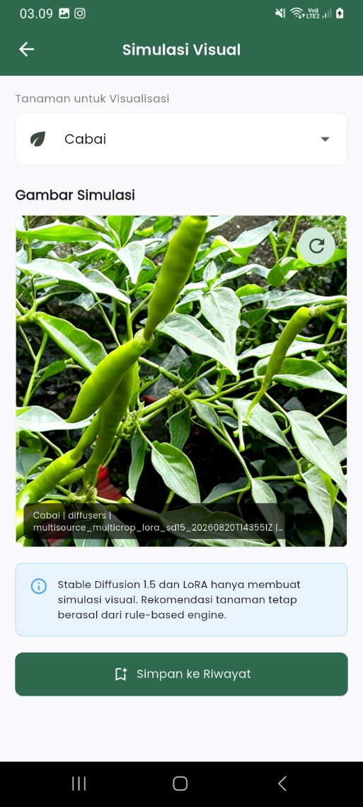
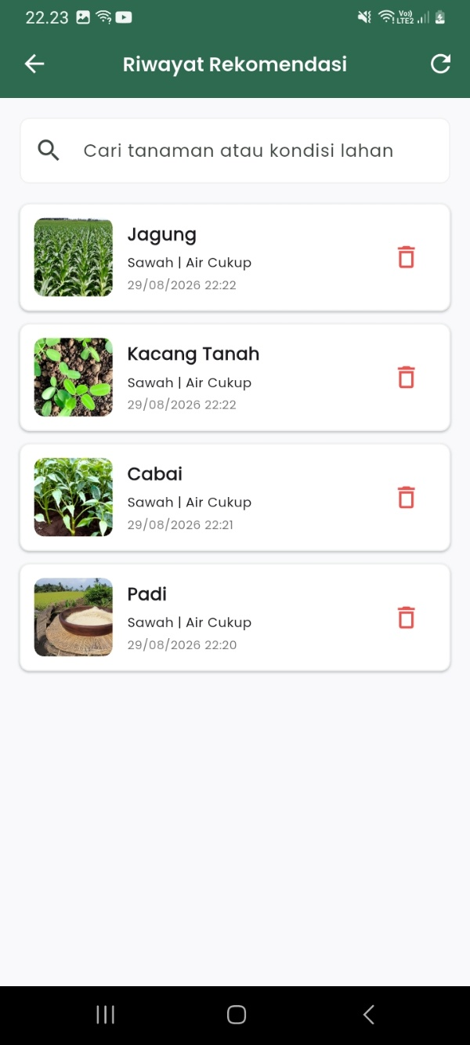
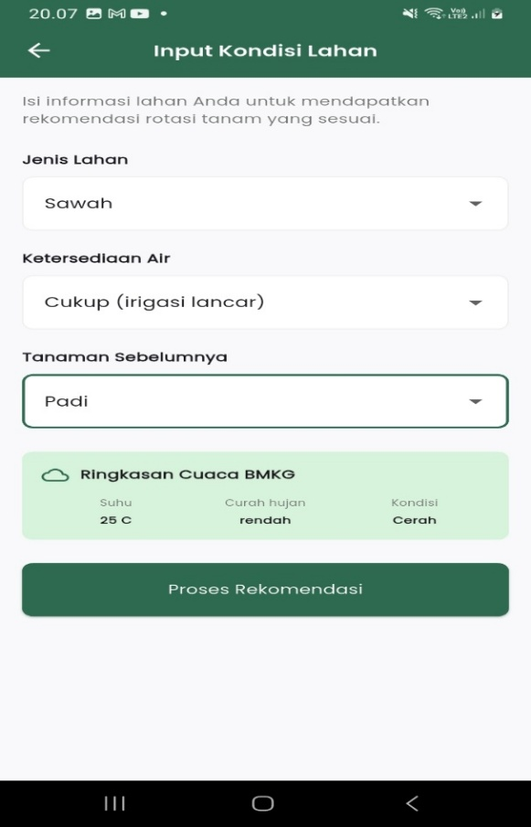
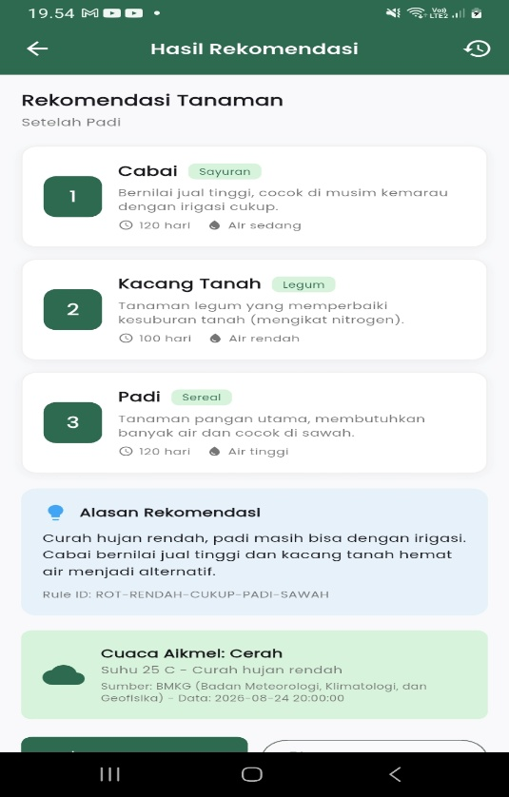
IMPLEMENTASI
09
Alur produk terasa seperti satu perjalanan: cuaca -> input -> rekomendasi -> visual -> riwayat
Screenshot berikut adalah hasil implementasi yang tertanam pada skripsi, bukan mockup presentasi.
01 CUACA
02 INPUT
03 REKOMENDASI
04 SIMULASI
05 RIWAYAT
Sumber: SKRIPSI.docx, Gambar 4.1 sampai 4.5
TaniAdaptif | Sidang Skripsi 2026

Slide 10
END-TO-END
10
Satu permintaan visual melewati backend sebelum kembali sebagai PNG ke Android
Jalur ini menjaga token inference tetap privat dan membuat rekomendasi tidak hilang ketika layanan visual gagal.
Android
Express
FastAPI
GPU
PNG
Flutter request
>
auth + rate limit
>
validasi + orchestration
>
Diffusers + LoRA
>
proxy kembali
ISOLASI KEGAGALAN
KONTROL TEKNIS
Rekomendasi tetap tampil
meskipun GPU atau inference bermasalah.
URL upstream tidak dibuka ke Flutter
Token inference tidak diletakkan di aplikasi
PNG dikirim melalui domain Express
Sumber: SKRIPSI.docx, BAB IV
TaniAdaptif | Sidang Skripsi 2026

Slide 11
BUKTI
11
Pengujian mencakup fungsi, integrasi, artefak model, dan jalur aplikasi
Bukti teknis dipisahkan dari klaim pengguna: test otomatis menunjukkan perilaku sistem, bukan penerimaan petani.
125
23
13
18
30/30
test Python
test backend
test Flutter
UI review
decision table
✓
BMKG
Parser, cakupan, cache network -> fresh -> stale
BATAS KLAIM
✓
Rule
30 kombinasi menghasilkan empat kelas terbatas
Tidak ada UAT
Tidak ada responden
Tidak ada validasi ahli
Tidak mengukur hasil panen
✓
Inference
Validasi input, timeout, retry, proxy, dan PNG
✓
LoRA
Hash, tensor, manifest, training, dan evaluasi visual
✓
Android
Alur aplikasi dan tampilan hasil visual
Sumber: SKRIPSI.docx, BAB IV dan Lampiran
TaniAdaptif | Sidang Skripsi 2026

Slide 12
EVALUASI
12
LoRA menaikkan kesesuaian komoditas secara deskriptif, tetapi belum signifikan
Evaluasi dilakukan pada 36 pasangan gambar dengan prompt dan seed yang dipasangkan.
Kesesuaian komoditas
+8,33
poin persentase
Base
86,11%
Exact McNemar
p = 0,25
LoRA
94,44%
Belum signifikan pada taraf 0,05.
Perubahan terlihat pada arah hasil, namun uji statistik menentukan batas klaim.
deskriptif, bukan klaim universal
LoRA membantu penyesuaian identitas visual dalam ruang lingkup empat kelas penelitian.
Sumber: SKRIPSI.docx, BAB IV dan evaluasi visual
TaniAdaptif | Sidang Skripsi 2026

Slide 13
BATASAN
13
Hasil penelitian kuat pada prototipe dan pengujian teknis, bukan validasi lapangan
Batasan ini menjaga interpretasi hasil tetap sesuai dengan data yang benar-benar dikumpulkan.
01
Belum ada UAT petani, wawancara, kuesioner, atau validasi ahli agronomi.
02
Sistem tidak memprediksi hasil panen dan tidak mengukur produktivitas pertanian.
03
Kalender empat minggu adalah proyeksi berbasis horizon BMKG pendek, bukan prakiraan bulanan resmi.
04
Dataset berjumlah 389 gambar; data lokal Aikmel belum merata pada seluruh kelas.
05
Evaluasi visual dilakukan pada 36 pasangan; generalisasi di luar prompt, seed, dan empat kelas perlu kehati-hatian.
Batasan bukan kegagalan: ini adalah batas interpretasi yang dinyatakan secara ilmiah.
Sumber: SKRIPSI.docx, BAB I dan BAB IV
TaniAdaptif | Sidang Skripsi 2026

Slide 14
KESIMPULAN
14
TaniAdaptif berhasil mengikat keputusan berbasis aturan dan simulasi visual
Kesimpulan dirumuskan dari implementasi, pengujian fungsional, integrasi, dan evaluasi teknis yang dilaporkan.
1
Aplikasi mobile TaniAdaptif berhasil dibangun untuk simulasi rotasi tanam adaptif iklim di wilayah Aikmel.
2
Rule-based engine mengolah cuaca dan kondisi lahan menjadi rekomendasi empat komoditas.
3
Stable Diffusion 1.5 + LoRA berhasil diintegrasikan sebagai modul pembangkit simulasi visual.
4
Fungsi utama dan integrasi sistem telah diuji sesuai ruang lingkup penelitian.
Efektivitas dan penerimaan pengguna petani belum menjadi klaim penelitian ini.
Sumber: SKRIPSI.docx, BAB V
TaniAdaptif | Sidang Skripsi 2026

Slide 15
DEMO
15
Demo singkat mengikuti jalur utama pengguna
Tunjukkan satu skenario lengkap. Jelaskan bahwa rekomendasi adalah keputusan rule-based, sedangkan gambar adalah simulasi visual.
01
02
03
04
05
Cuaca
>
Input lahan
>
Rekomendasi
>
Simulasi
>
Riwayat
Aikmel
jenis + air + sebelumnya
prioritas + alasan
Stable Diffusion + LoRA
simpan dan buka kembali
Kalimat kunci saat demo
Sistem memilih tanaman melalui aturan. Model generatif hanya membantu pengguna melihat bentuk visual dari hasil tersebut.
Terima kasih
Sumber: SKRIPSI.docx, BAB IV
TaniAdaptif | Sidang Skripsi 2026

